Slide 1

Moderní technologie a bezpečnost
Vesmír
16.10.2023
Marek Dvořáček

Slide 2
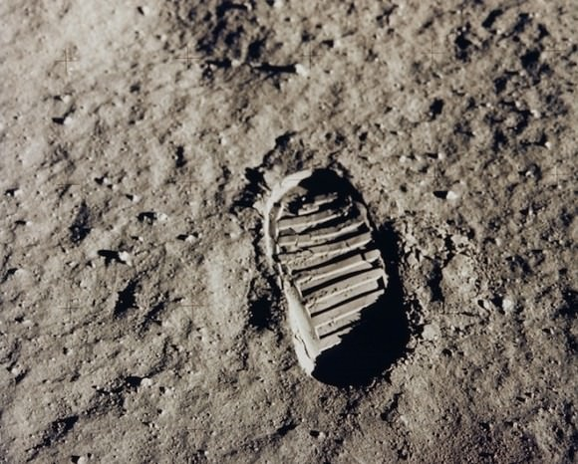
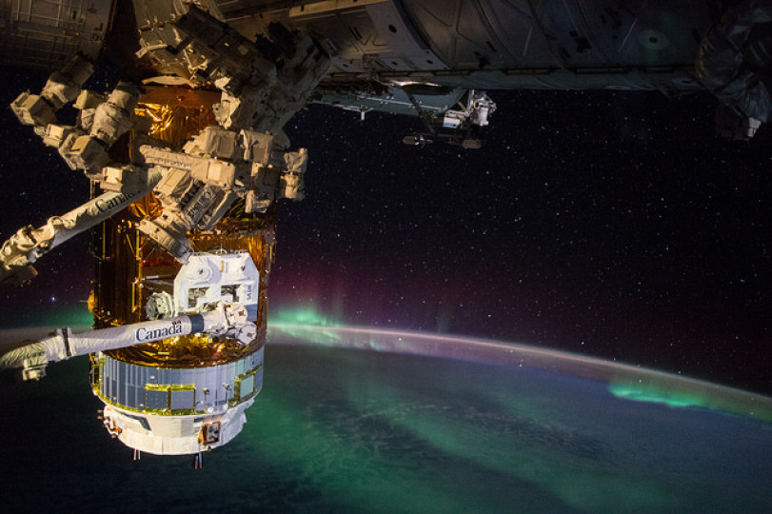

Slide 3
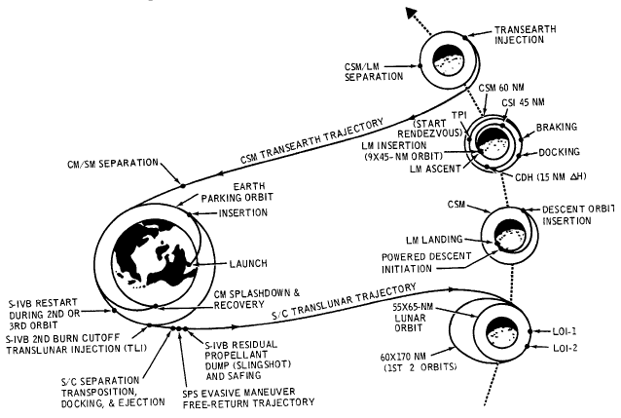
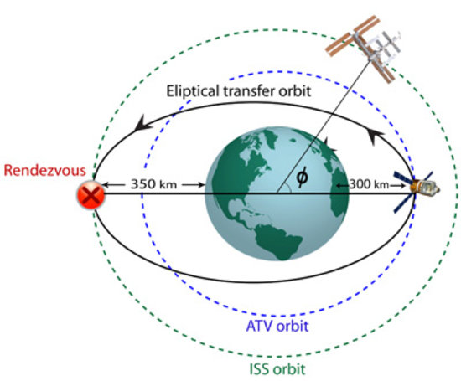
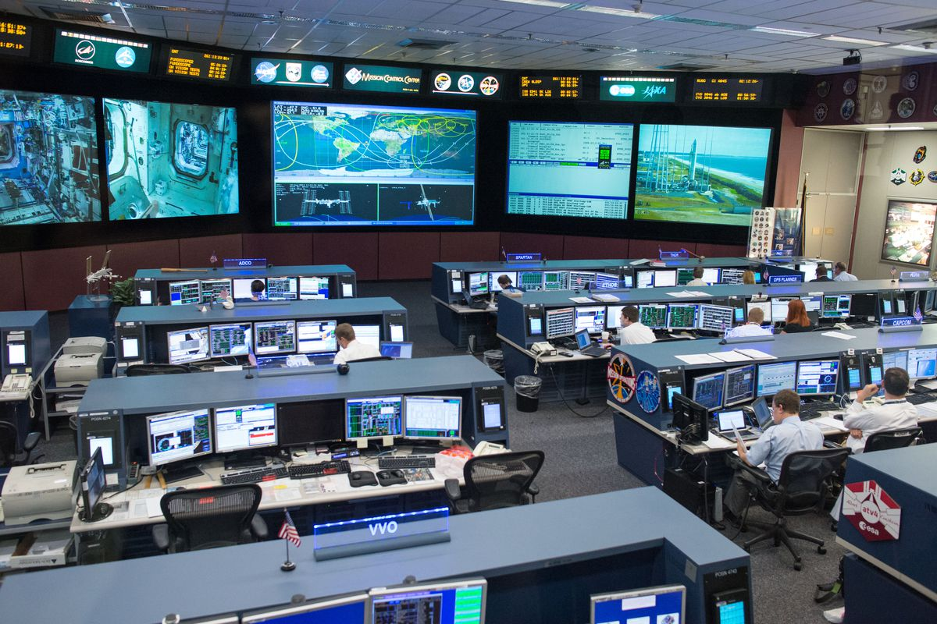
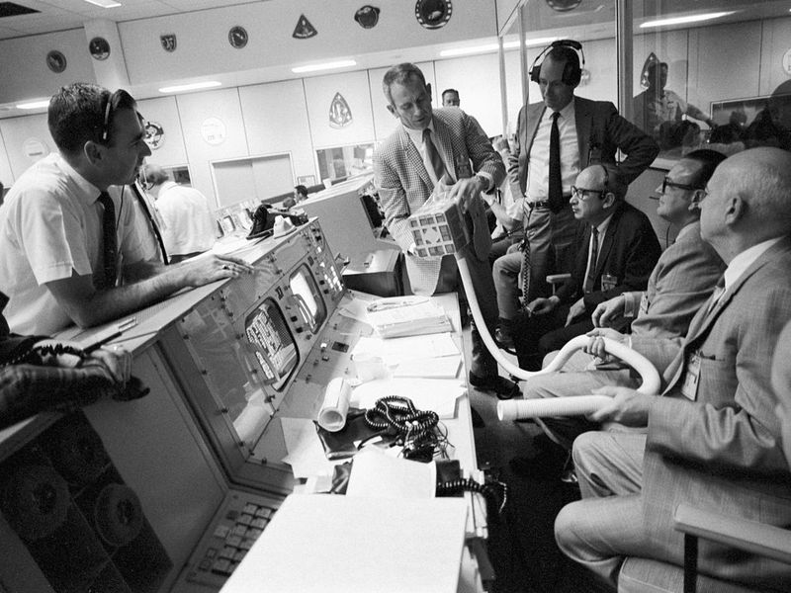

Slide 4

Neil Armstrong and Buzz Aldrin
Pete Conrad, Alan Bean,
Alan Shepard, Edgar Mitchell,
David Scott, James Irwin,
John Young, Charles Duke,
Eugene Cernan, Harrison Schmitt

Slide 5
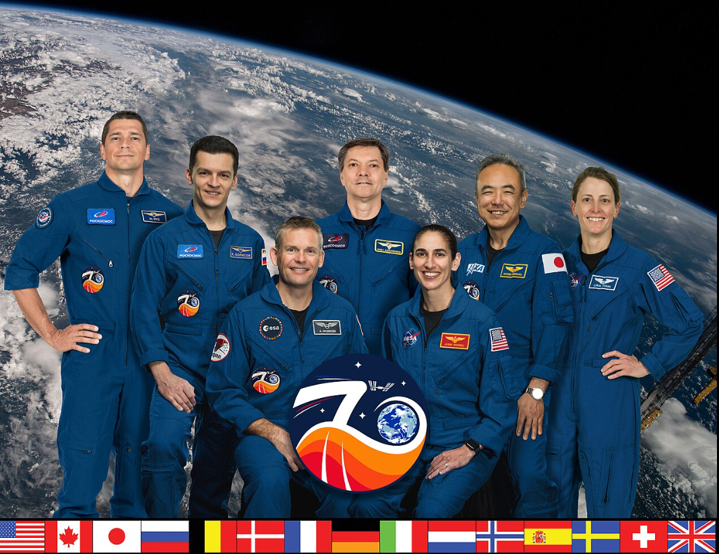
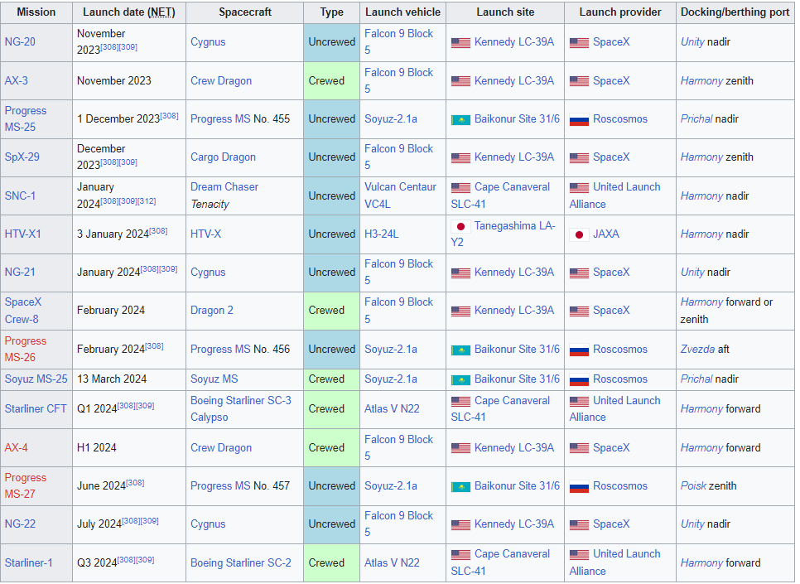

Slide 6
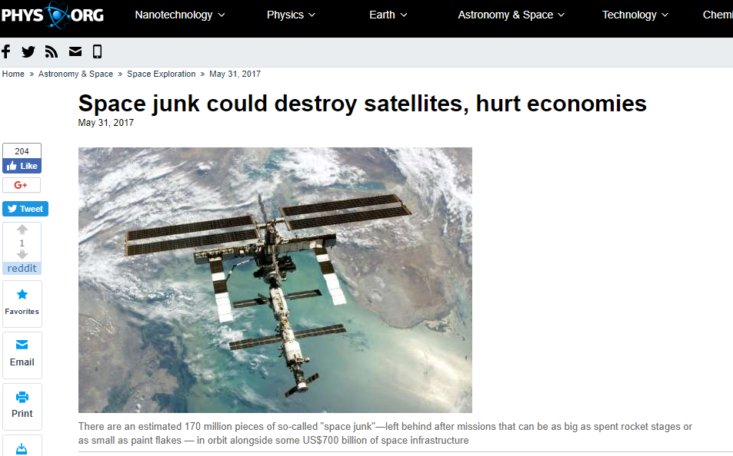
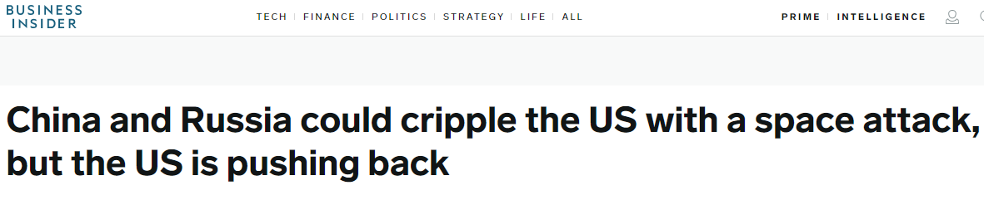
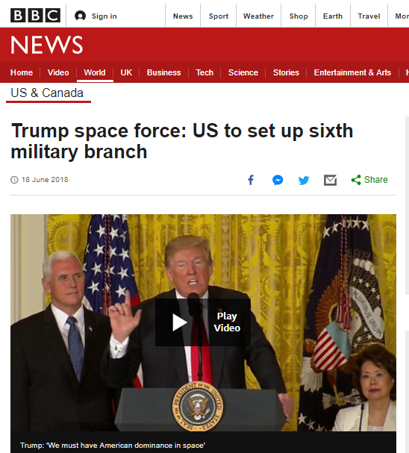
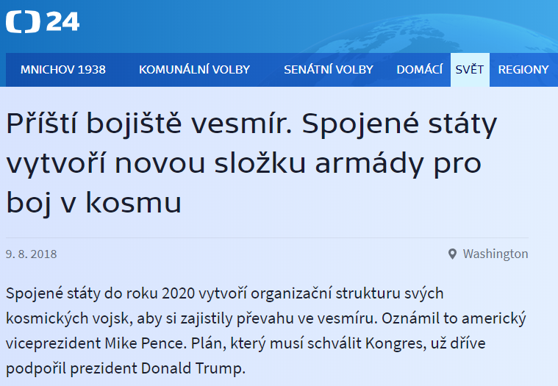
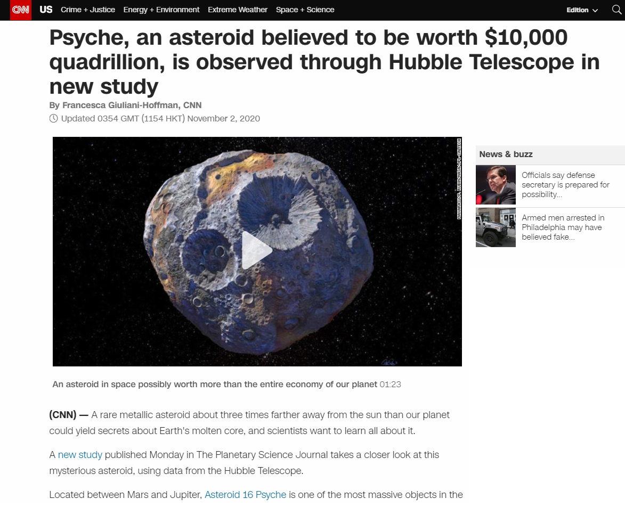
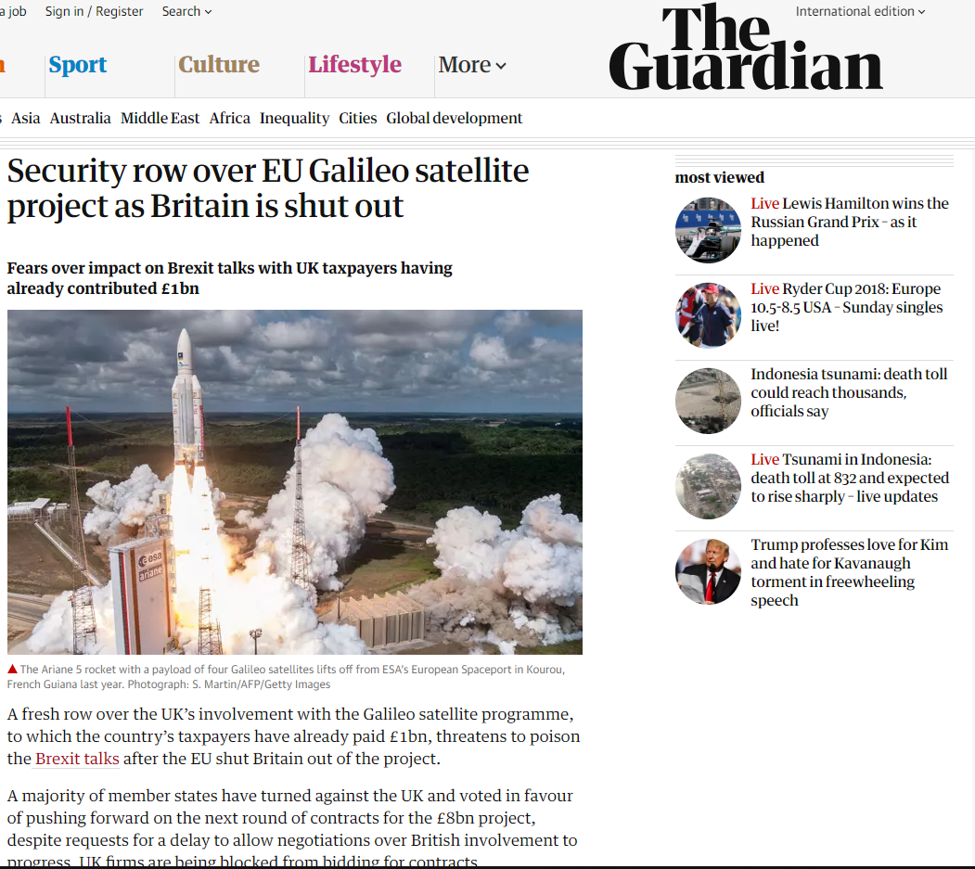
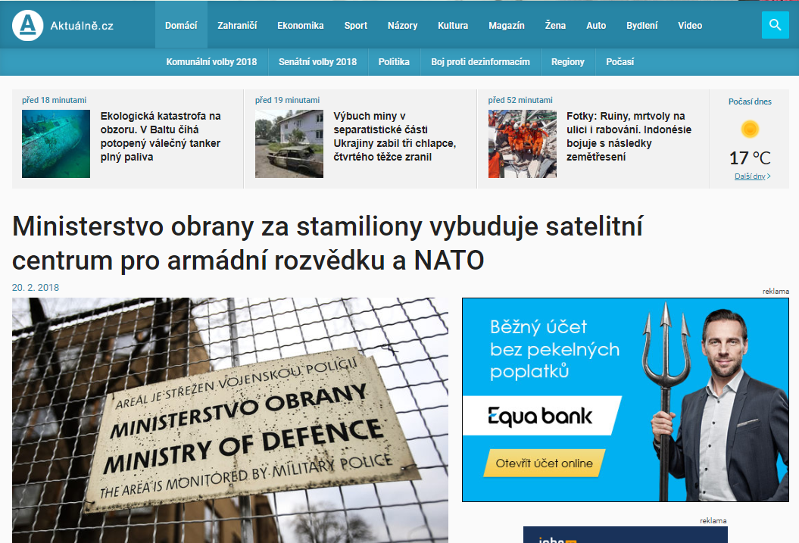
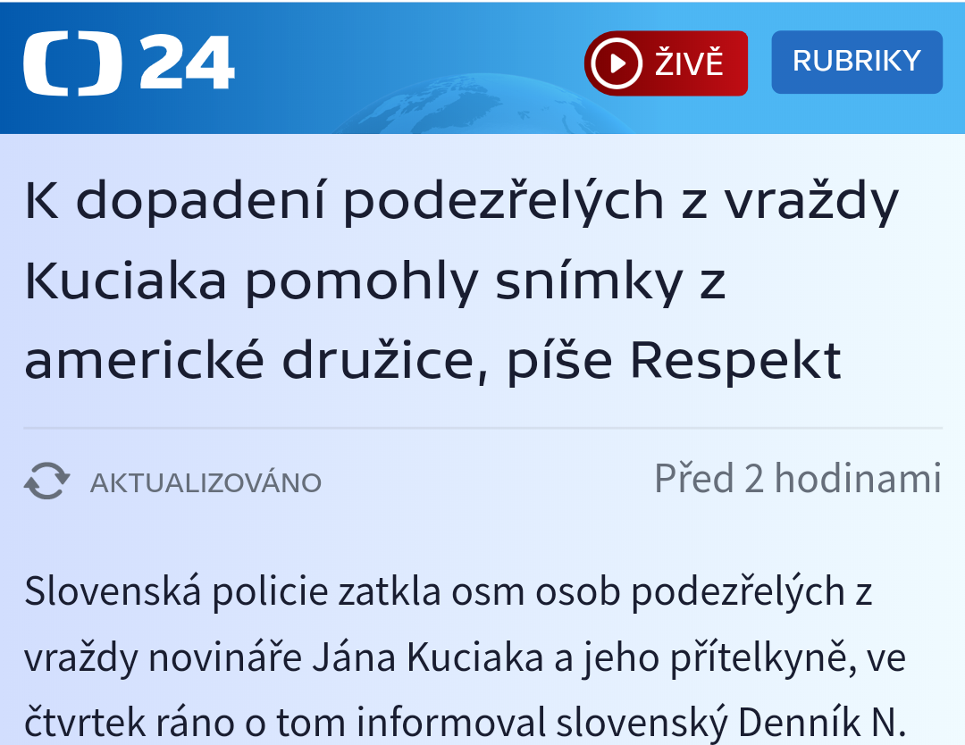

Slide 7
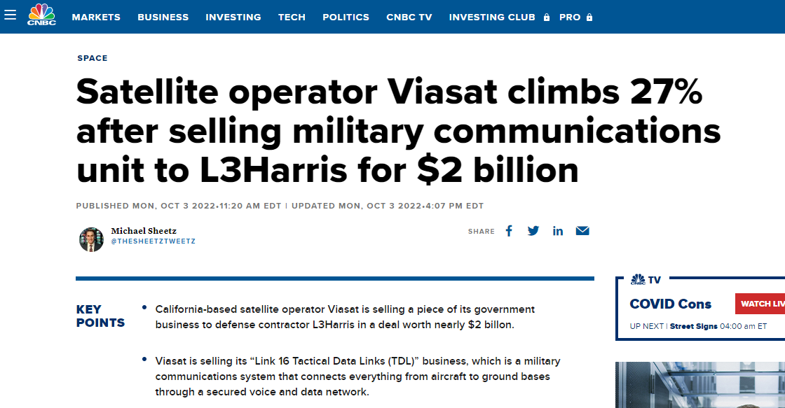
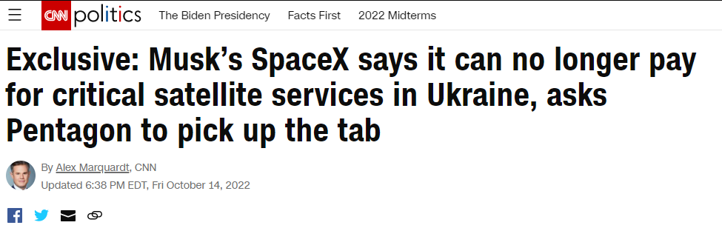
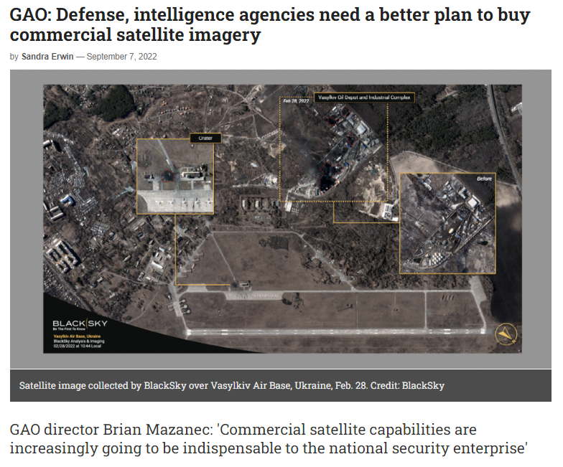

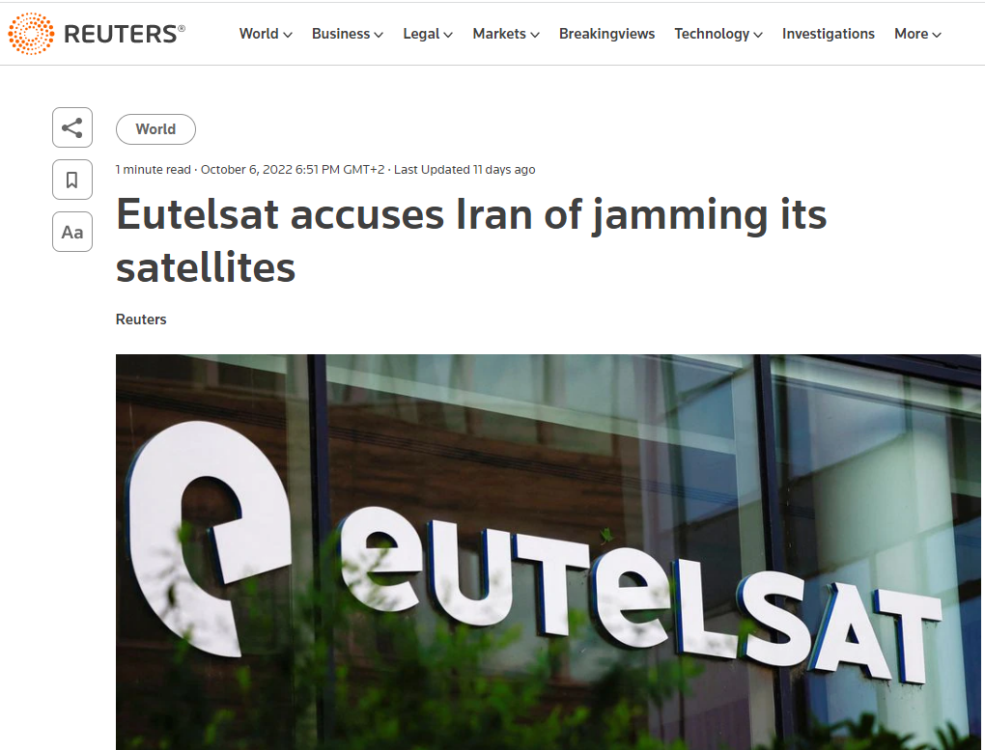

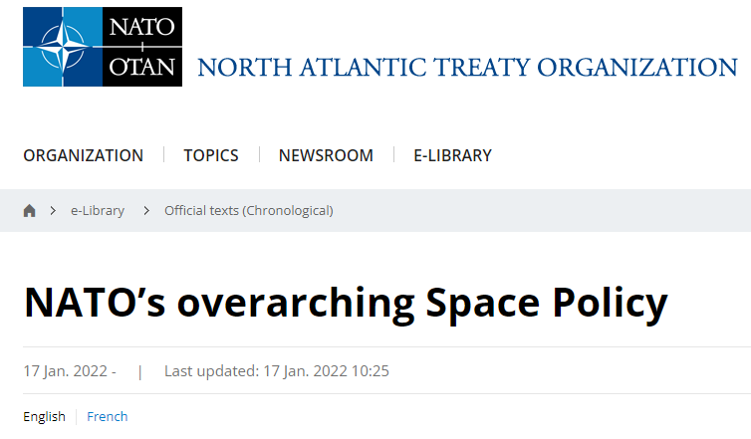

Slide 8
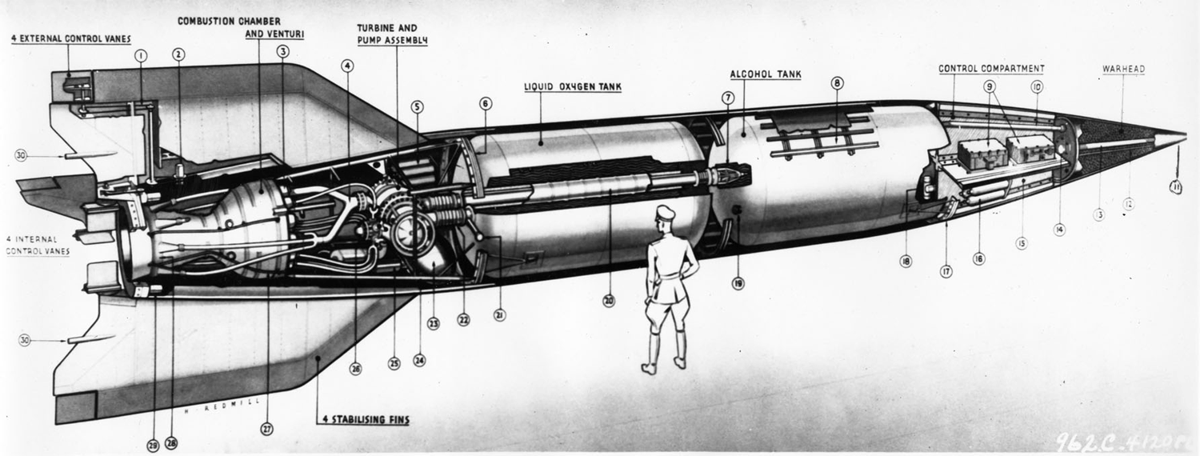
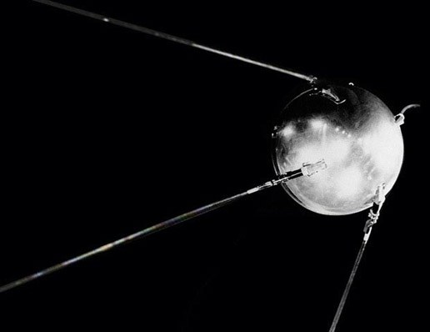
1) vesmír a Kármánova linie
atmosférický bod ve výšce 100 km
pro běžné letectví nejvyšším dosažitelným bodem
pro vesmírné plavidlo je to nejnižší bod, pod nímž je atmosféra příliš hustá na to, aby mohlo setrvat na stabilní orbitě bez kontinuálního tahu svého pohonu
2) historie – 1942 a 1957
- Vergeltungswaffe 2
- Sputnik-1

Slide 9
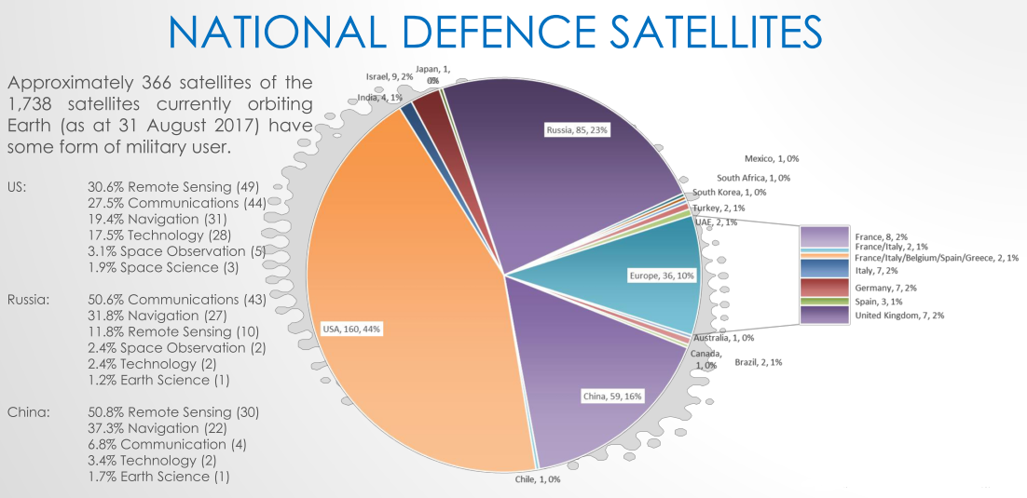
Satelity

Slide 10
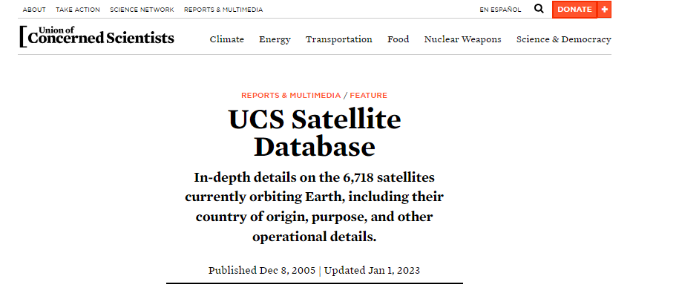
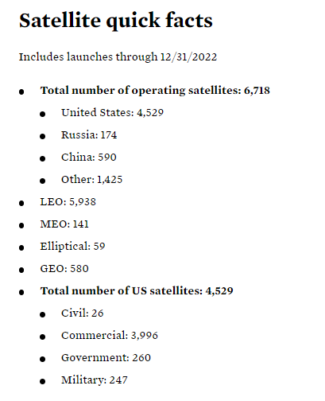
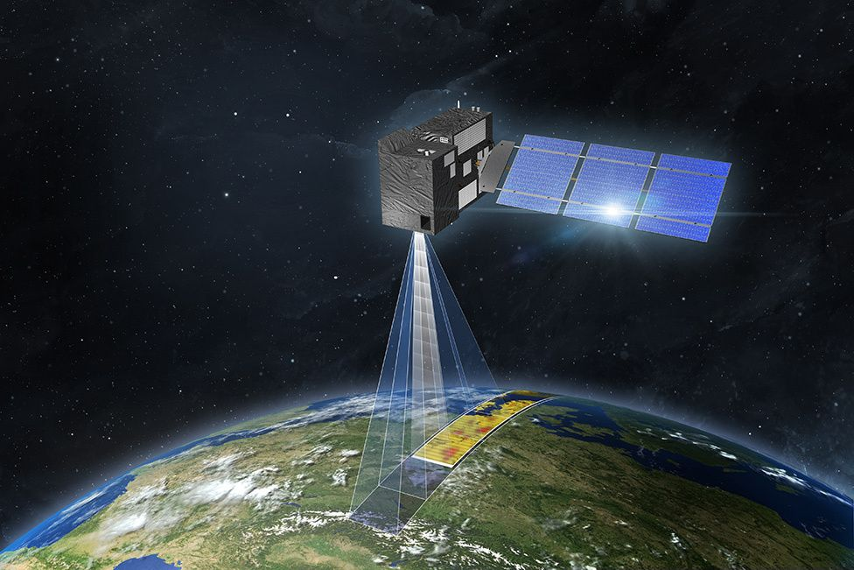
Satelity

Slide 11
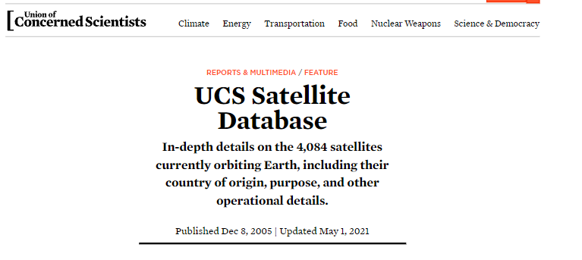
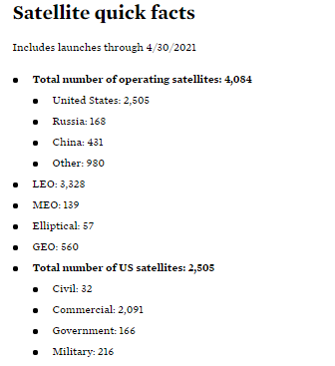
Satelity

Slide 12
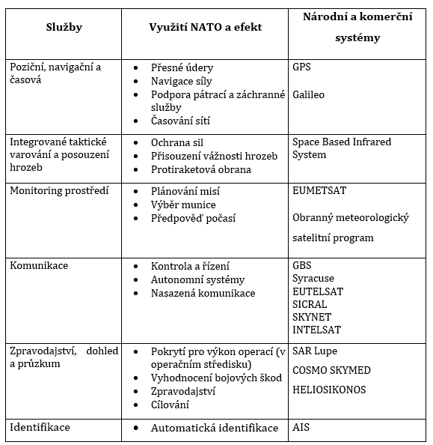
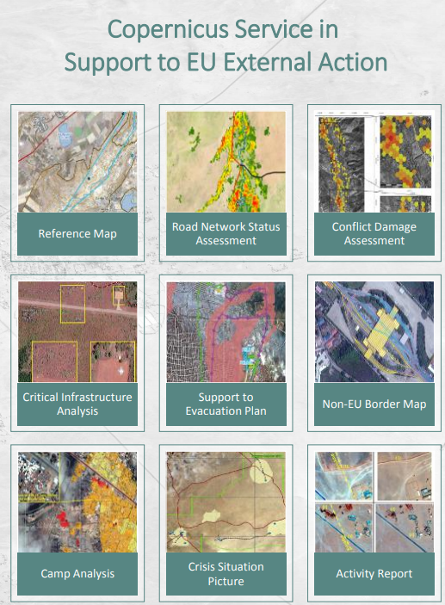
GeoInt

Slide 13
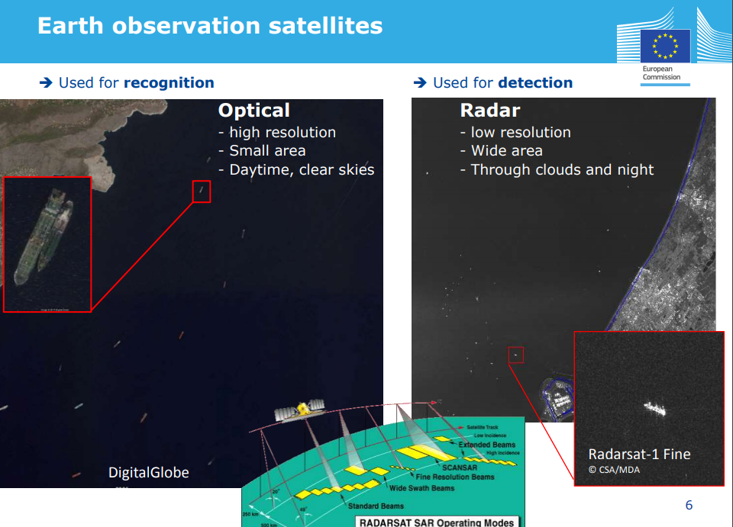
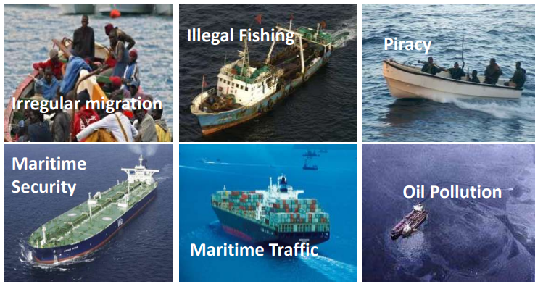

Slide 14
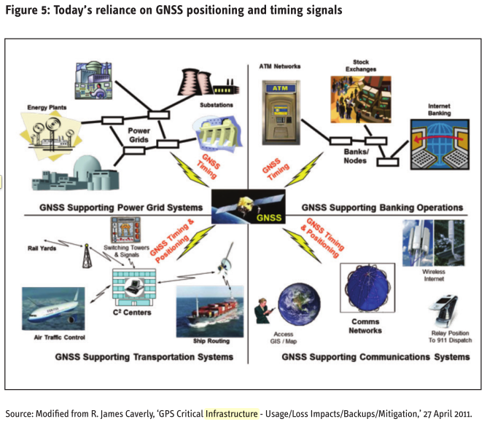

Slide 15
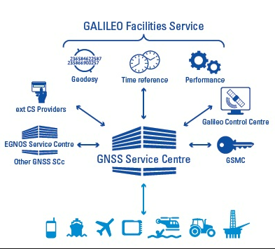

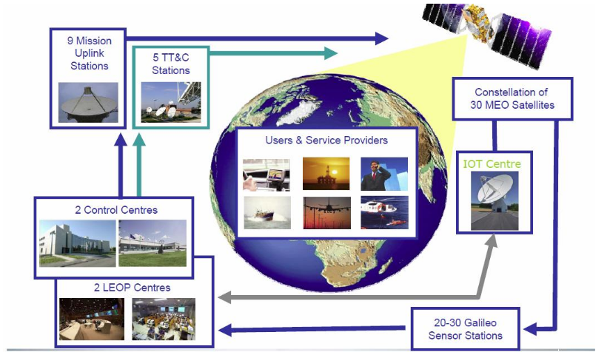
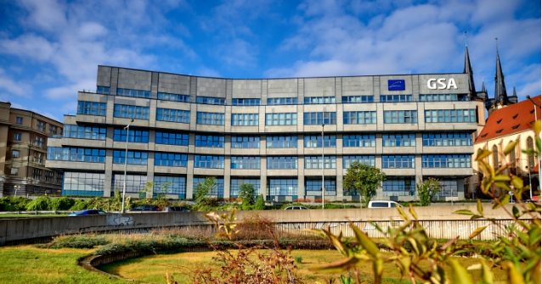

Slide 16
Vesmírná bezpečnost:
„Bezpečný a udržitelný přístup k vesmíru a jeho využívání, jakož i svoboda od hrozeb vycházejících z prostoru.“
definice vychází z principů v Kosmické smlouvě z roku 1967
vesmír má zůstat volně dostupný pro všechny k mírovému využití nyní i do budoucna
Clay Moltz:
vesmírná bezpečnost jako schopnost vynášet a operovat se satelity mimo zemskou atmosféru bez externího rušení, poškozování nebo destrukce
Tři dimenze vesmírné bezpečnosti shrnuje Jean-François Mayence

Slide 17
Tři dimenze
Kosmický prostor pro bezpečnost:
užití vesmírných systémů pro bezpečnostní a obranné účely
Bezpečnost ve vesmíru:
jak chránit vesmírné prostředky a systémy před přírodními a/nebo lidskými hrozbami nebo riziky a zachovat udržitelný rozvoj vesmírných aktivit
Bezpečnost z vesmíru:
jak chránit lidský život a životní prostředí Země před přírodními hrozbami a riziky z vesmíru

Slide 18
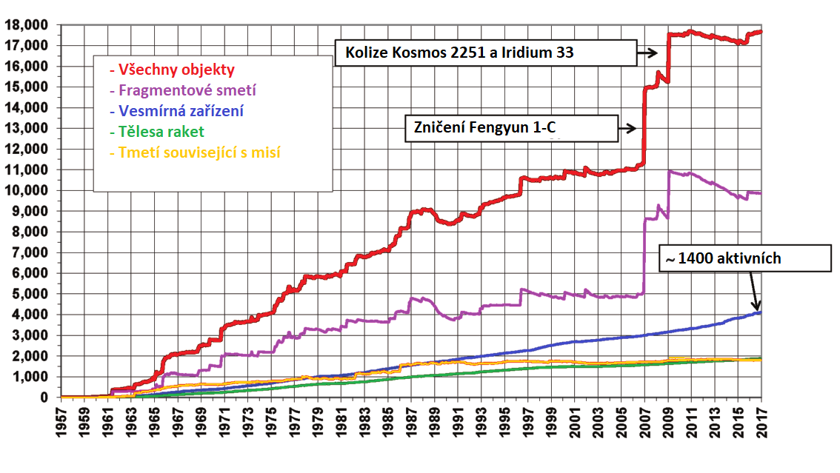
Rizika a hrozby
Kosmické smetí
  Kesslerův syndrom – kaskádový nárůst
Antisatelitní zbraně
  Konvenční
  Jaderné
  Směrované energie - laserové či mikrovlnné systémy
Kybernetická bezpečnost

Slide 19
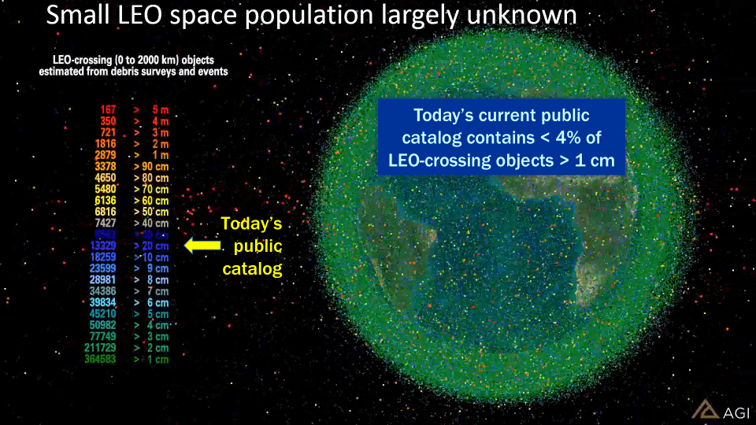

Slide 20
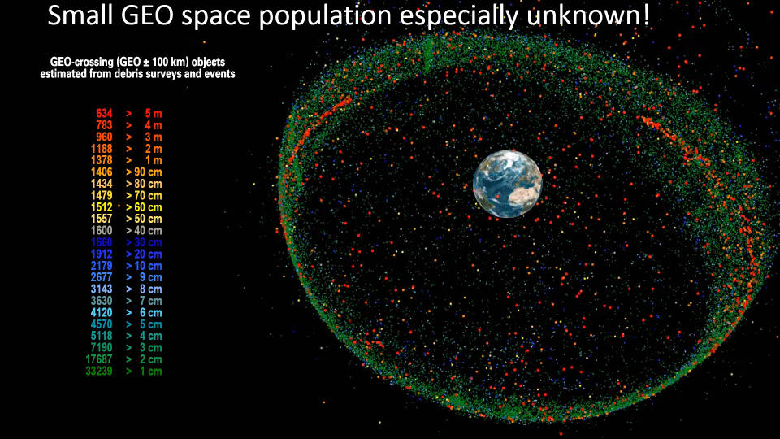

Slide 21
Sinks
Sources
Natural decay (atmospheric drag, solar radiation pressure, lunisolar perturbations)
Launches (rocket bodies, payloads, mission related objects)
Fragmentations (explosions, collisions)
Active Removal (de-orbit, non-propulsive maneuvers)
Non-fragmentation debris (surface degradation, solid rocket motor particles)

Slide 22
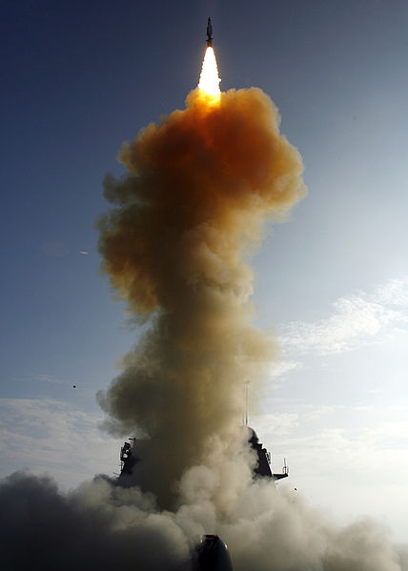
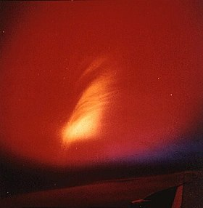
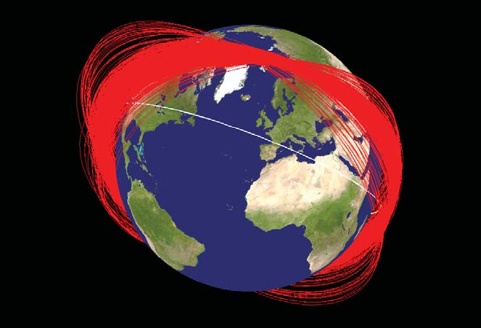
Starfish Prime SM-3 raketa Fengyun-1C
1962 2008 2007

Slide 23
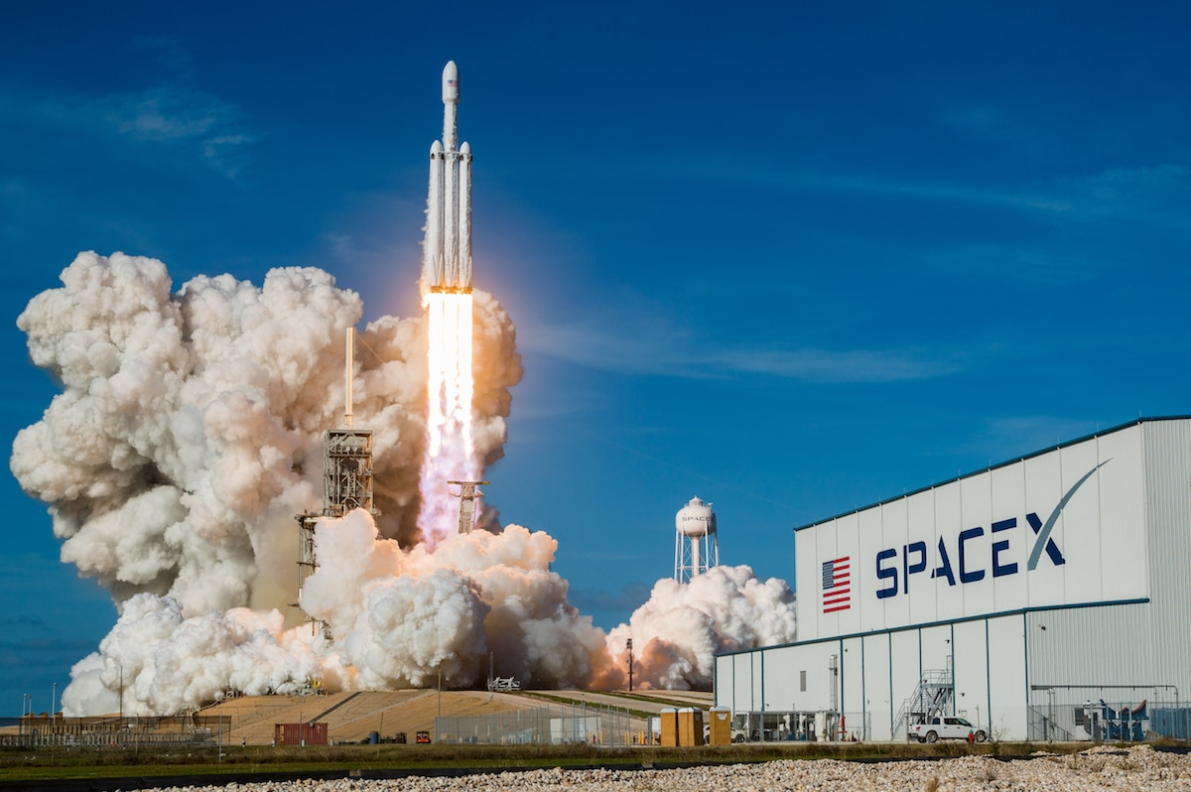
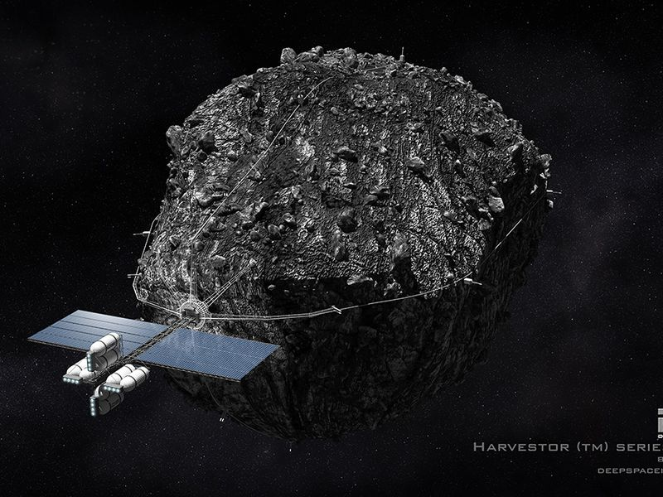
Současné trendy
Privatizace a komercionalizace
Turismus
Těžba surovin?
Nárůst počtu aktérů i využívání
NewSpace /
Space 4.0

Slide 24
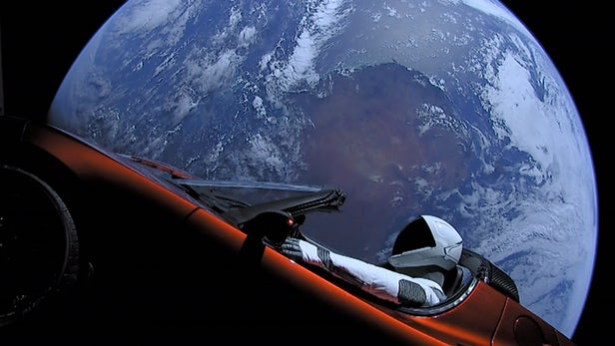
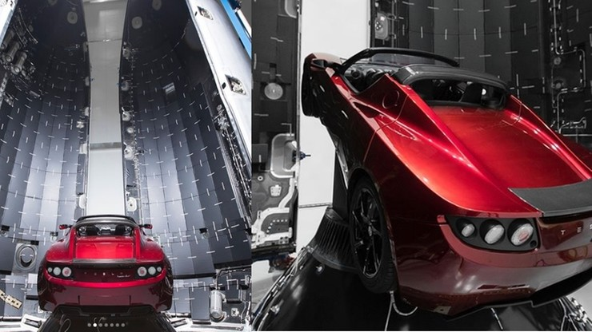

Slide 25
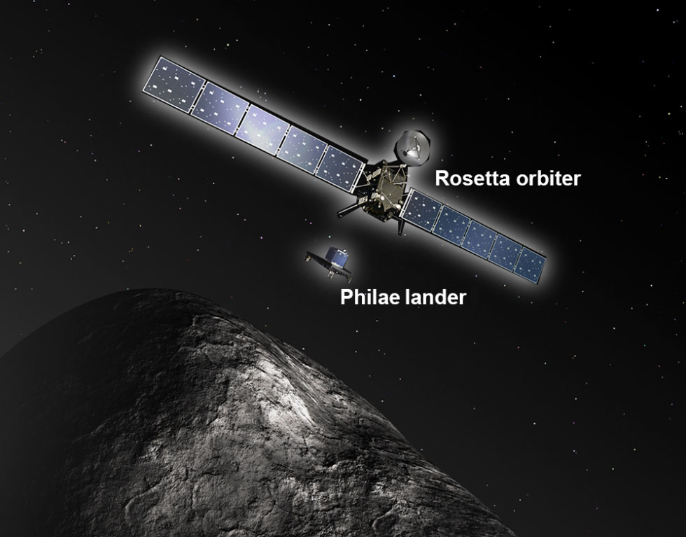
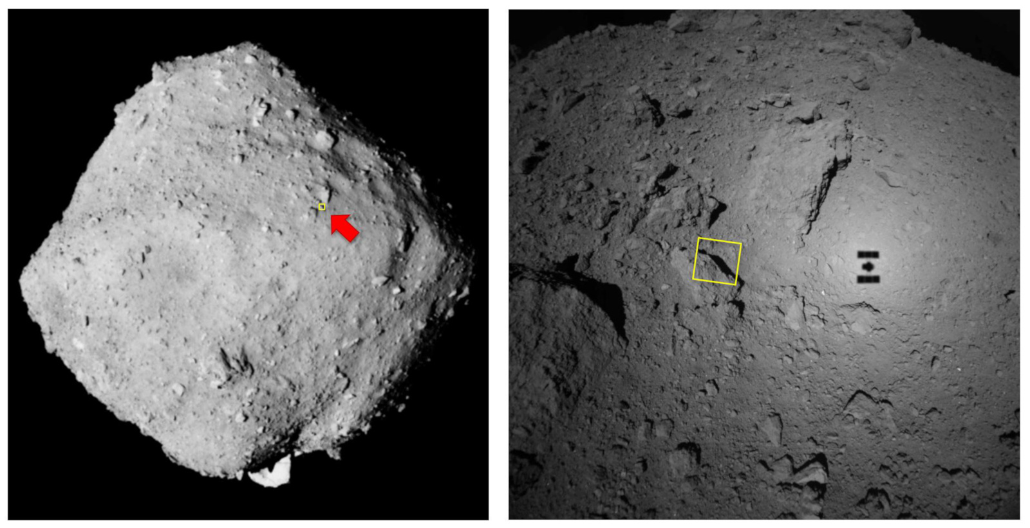
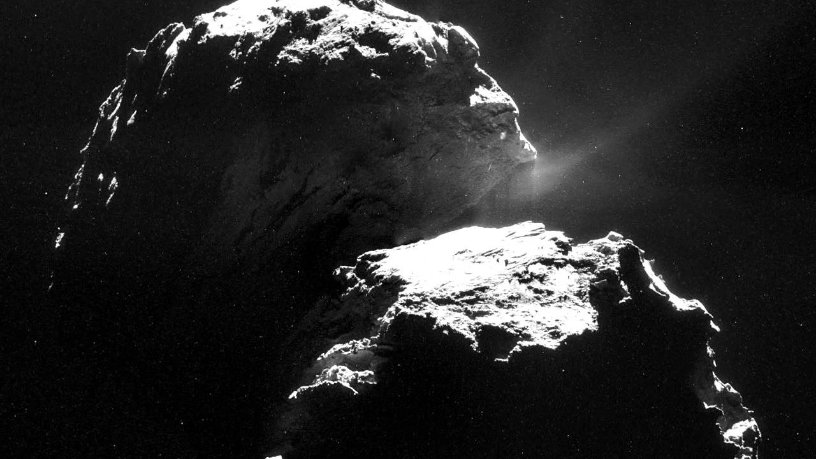

Hayabusa2 – asteroid sample return mission
Rosetta Mission - a detailed study of a comet

Slide 26


Asteroid Bennu
Start 2016, sběr 2020, září 2023 návrat na Zemi
250 gramů materiálu, cíl mise byl 60 gramů

Slide 27
NewSpace
Velký nárůst aktérů díky technologickému postupu
  Zlevňování vývoje, výroby a operování satelitů a nosných raket
Různorodá odvětví – například technologické IT firmy, investiční a mediální společnosti
Nové přístupy, důraz na inovaci, snižování celkové ceny z důvodu konkurence
Společnosti vyrábějí produkty, které nejsou perfektní, ale dostatečné
  Prioritu má nižší cena před perfektním výkonem, spolehlivostí či výdrží
Přístup je reflektován v efektivnějších a jednodušších procesech při výrobě
  Levnějších komponenty, 3D tisk, open source software, adaptabilní výrobní a produkční model
  Nejvíce evidentní u menších společností v satelitním sektoru

Slide 28

Co sledovat?
Privátní sektor
Právní systém
Miniaturizaci - nano a mikrosatelity
Autonomní systémy
Antisatelitní zbraně
Planetary Defence
5. bojová doména NATO

Slide 29
http://spacesecurityindex.org/ssi_editions/space-security-2019/
https://espi.or.at/news/public-espi-report-64-security-in-outer-space-rising-stakes-for-europe
https://edition.cnn.com/2020/10/31/us/psyche-asteroid-ultraviolet-trnd-scn/index.html?utm_source=fbCNNi&utm_content=2020-10-31T15%3A09%3A31&utm_medium=social&utm_term=link&fbclid=IwAR19p6YUeNxv4B8Vv7fWfgDbpIIt8I55LSgBrAPq31f4wa48AJuRXIkzaOQ
https://www.thespacereview.com/article/4056/1?fbclid=IwAR3iKGDTs9VY3y2DXMz4hhxAmKSXeosjxS056AkAInx62W5ht1aA_PLIc5w
https://www.japcc.org/portfolio/space-natos-newest-operational-domain/
https://spacenews.com/pentagon-issues-new-strategy-to-defend-u-s-dominance-in-space/
https://www.brookings.edu/blog/order-from-chaos/2020/04/22/nato-and-outer-space-now-what/
https://arstechnica.com/science/2020/04/mission-extension-vehicle-succeeds-returns-aging-satellite-into-service/
https://phys.org/news/2020-03-planetary-defenders-validate-asteroid-deflection.html
https://www.nasa.gov/press-release/nasa-confirms-dart-mission-impact-changed-asteroid-s-motion-in-space
MAYENCE, Jean-Francois. 2010. Space Security: Transatlantic Approach to Space Governance
MOLTZ, James Clay. 2011. The Politics of Space Security: Strategic Restraint and the Pursuit of National Interests
DRMOLA, Jakub a Tomas HUBIK. 2018. Kessler syndrome: System dynamics model. Space Policy. Dostupné také z: http://linkinghub.elsevier.com/retrieve/pii/S0265964617300966
https://www.businessinsider.com/space-race-anti-satellite-china-russia-war-us-2017-07#ampshare=http://www.businessinsider.com/space-race-anti-satellite-china-russia-war-us-2017-07
http://www.thespacereview.com/article/3331/1
https://www.ted.com/talks/will_marshall_the_mission_to_create_a_searchable_database_of_earth_s_surface
ASBECK, Frank, 2015. Policy Framework for Space Security Activities in the EU. In: Youtube.com [online]. Dostupné z: https://www.youtube.com/watch?v=xGKdT8oYBX0
THE UK MILITARY SPACE PRIMER. 2010. An introduction to potential military uses of space. [online. Dostupné z: https://assets.publishing.service.gov.uk/government/uploads/system/uploads/attachment_data/file/33691/SpacePrimerFinalWebVersion.pdf
SATCEN EU. 2018b. EU Satellite Centre Annual Report 2017. European Union Satellite Centre [online]. Dostupné z: https://www.satcen.europa.eu/key_documents/EU%20SatCen%20Annual%20Report%2020175af3f893f9d71b08a8d92b9d.pdf

